Slide 1
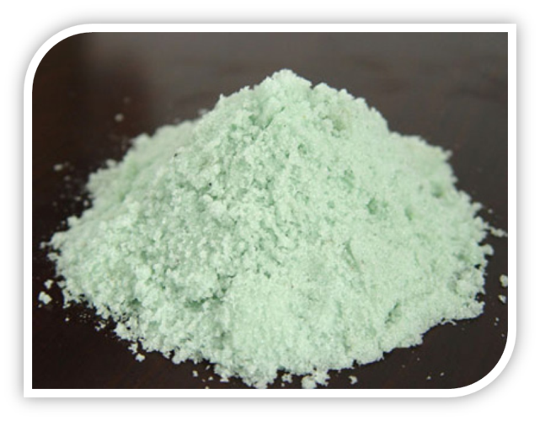
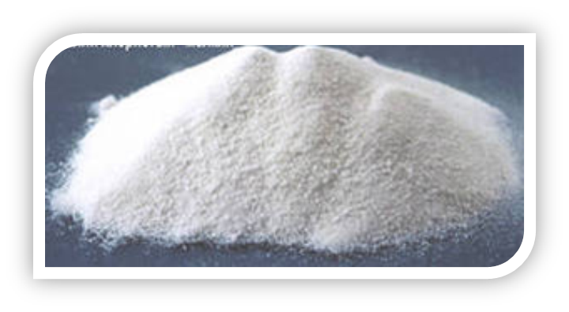

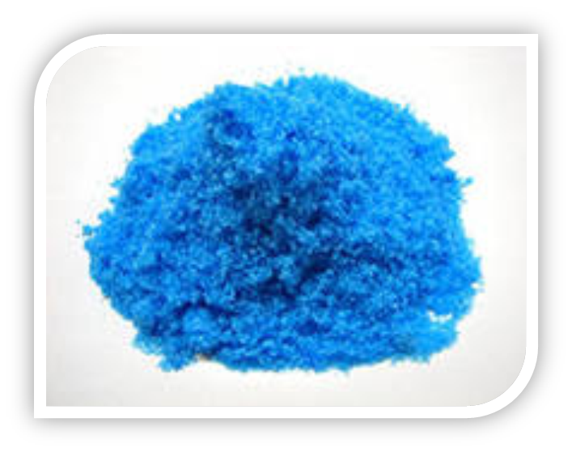
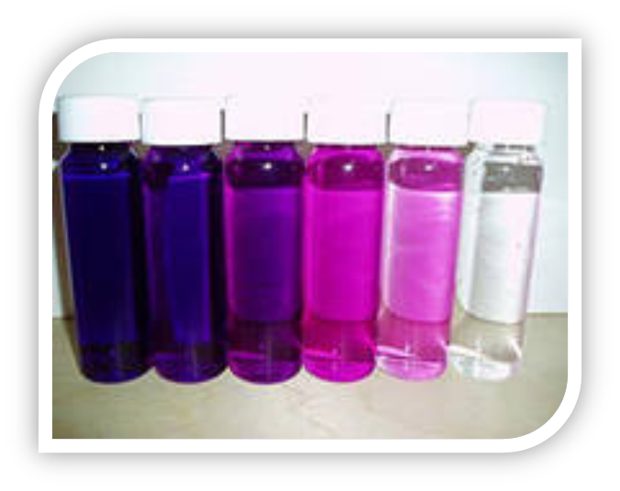
Хімічні властивості солей

Slide 2

Солі - це
- складні речовини, в складі яких атоми металічного елемента з'єднані з кислотними залишками.
у х
Ме_{х}(К.З.)_{у}
_{від основи + від кислоти}
Назва солі = назва металу (валентність)+ назва кислот. залишку

Slide 3
Хто найшвидший?
1. Складіть формули солей за їх хімічними назвами:
купрум (ІІ) сульфат;
калій карбонат;
натрій ортофосфат;
ферум (ІІІ) нітрат;
ферум (ІІ) хлорид.
2. Назвіть солі за правилами сучасної номенклатури:
Na₂S;
CaCO₃;
MgCl₂;
K₃PO₄;
BaSO₄;
Cu(NO₃)₂

Slide 4
Перевіряємо результат:
Формули солей:
CuSO₄;
K₂CO₃ ;
Na₃PO₄;
Fe(NO₃)₃ ;
FeCl₂
Назви солей:
натрій сульфід;
кальцій карбонат;
магній хлорид;
калій ортофосфат;
барій сульфат;
купрум (ІІ)нітрат

Slide 5
Хімічні властивості солей
Солі
Реакції заміщення
А + ВС → АС + В
Взаємодія з металами
Реакції обміну
АВ + СD → АD + СВ
З кислотами
З лугами
Реакції розкладу
А → D + С + В
З іншими солями

Slide 6
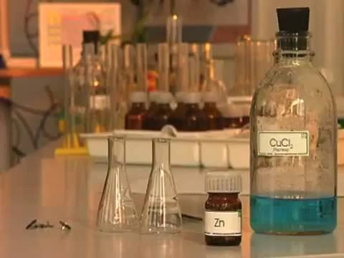
1. Взаємодія розчинів солей з металами
Ме + сіль → Ме 1 + сіль 1,
якщо Ме сильніший (активніший) за Ме 1
(реакція заміщення)
CuSO₄ + Zn → ZnSO₄ + Cu
CuSO₄ + Fe → FeSO₄ + Cu

Slide 7
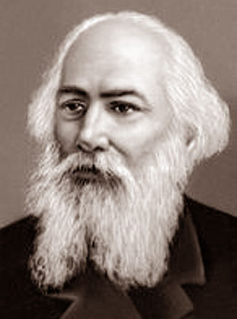
Ряд активності металів
(Ряд М.М. Бекетова)
Микола Миколайович Бекетов
13 січня 1827 р. - 13 грудня 1911 р.
Російський хімік, один з основоположників фізичної хімії, неодноразовий Президент Російського фізико-хімічного товариства. Величезною заслугою Бекетова є розвиток фізичної хімії як самостійної наукової й навчальної дисципліни. Бекетов відкрив витиснення металів з розчинів їхніх солей воднем під тиском і встановив, що магній і цинк при високих температурах витісняють інші метали з їхніх солей. Засновник методу алюмінотермії.
Li Rb K Ba Sr Ca Na Mg Al Mn Zn Cr Fe Sn Pb H Bi Cu Hg Ag Pt Au

Slide 8
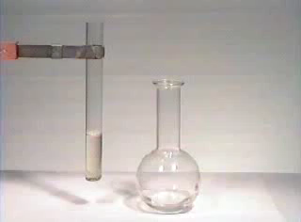
2. Взаємодія солей з кислотами
Кислота + Сіль → кислота1 + сіль1,
якщо (реакція обміну):
а) утворюється газ або осад;
б) кислота, що вступає в реакцію, сильніша за кислоту, що утворюється.
Na₂SiO₃ + 2 HCl → H₂SiO₃↓+ 2NaCl (відео)
CaCO₃+ 2HCl → CaCl₂ + H₂O + CO₂↑
BaCl₂ + H₂SO₄ →BaSO₄↓+ 2HCl

Slide 9
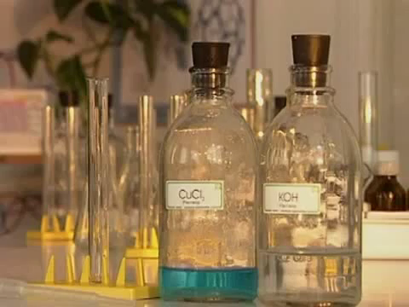
3. Взаємодія солей з лугами
Сіль + луг → Сіль 1 + основа (↓)
– реакція обміну, відбувається за умов, якщо утворюється осад:
А) CuSO₄ + 2КOH →
Cu(OH)₂↓ + К₂SO_{4 (відео)}
Б) FeCl₃ + 3NaOH →
Fe(OH)₃↓ + 3NaCl

Slide 10
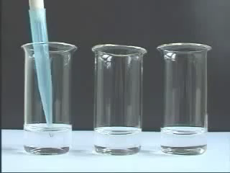
4. Взаємодія солей з іншими солями
Сіль + Сіль 1 → Сіль 2 + Сіль 3 (↓)
– реакція обміну, відбувається за умов, якщо утворюється осад:
BaCl₂ + K₂SO₄ →
BaSO₄↓+ 2KCl
2) 3AgNO₃ + K₃PO₄ →
Ag₃PO₄↓ + 3КNO_{3 (відео)}
3) 3CaCl₂ + 2K₃PO₄→
Ca₃(PO₄)₂↓+6KCl
AgNO₃
K₃PO₄

Slide 11

5. Термічний розклад солей
Деякі солі розкладаються
при нагріванні:
NH₄Cl → NH₃ + HCl
CaCO₃ → CaO + CO₂
2 NaNO₃ → 2 NaNO₂ + O₂↑
2 AgNO₃ = 2 Ag + 2NO₂↑ + O₂↑
2 KMnO₄ → K₂MnO₄ + MnO₂ + O₂↑

Slide 12
Закріплення знань
Замість крапок напишіть формули речовин та перетворіть схеми на рівняння:
NaOH + ... →Cu(OH)₂↓+ NaCl
K₂SiO₃ + HCl → ...↓+ KCl
Mg(NO₃)₂+ ... → Mg₃(PO₄)₂↓+NaNO₃
BaCO₃ + HNO₃→ Ba(NO₃)₂+ ... + ...
HgSO₄ + ... → ... + MgSO₄

Slide 13
Перевіряємо результат:
2NaOH + CuCl₂ →Cu(OH)₂↓+ 2NaCl
K₂SiO₃ + 2 HCl → H₂SiO₃↓+ 2KCl
3Mg(NO₃)₂ + 2Na₃PO₄→Mg₃(PO₄)₂↓+6 NaNO₃
BaCO₃ + 2HNO₃→ Ba(NO₃)₂ + CO₂↑+H₂O
HgSO₄ + Mg → Hg + MgSO₄

Slide 14

Домашнє завдання:
§ 31 (опрацювати)

